Slide 1

订阅DeepL Pro以编辑此演示文稿。
访问www.DeepL.com/pro，了解更多信息。

Slide 2
第二章：关系模型

Slide 3
内容
关系型数据库的结构
基本关系代数操作
额外的关系代数操作
扩展关系代数操作
空值
数据库的修改

Slide 4
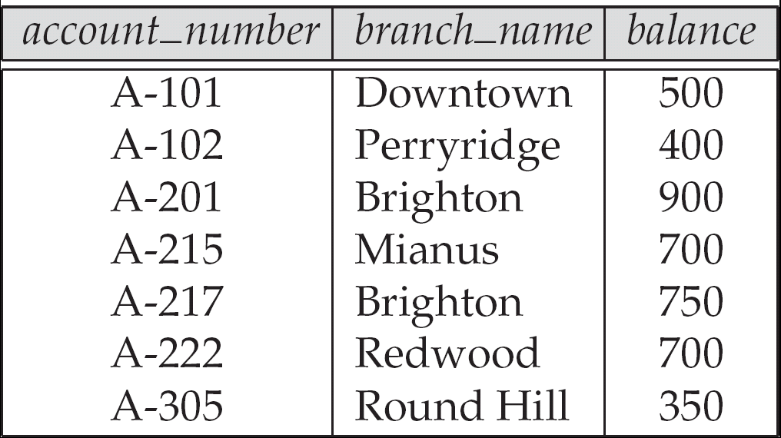
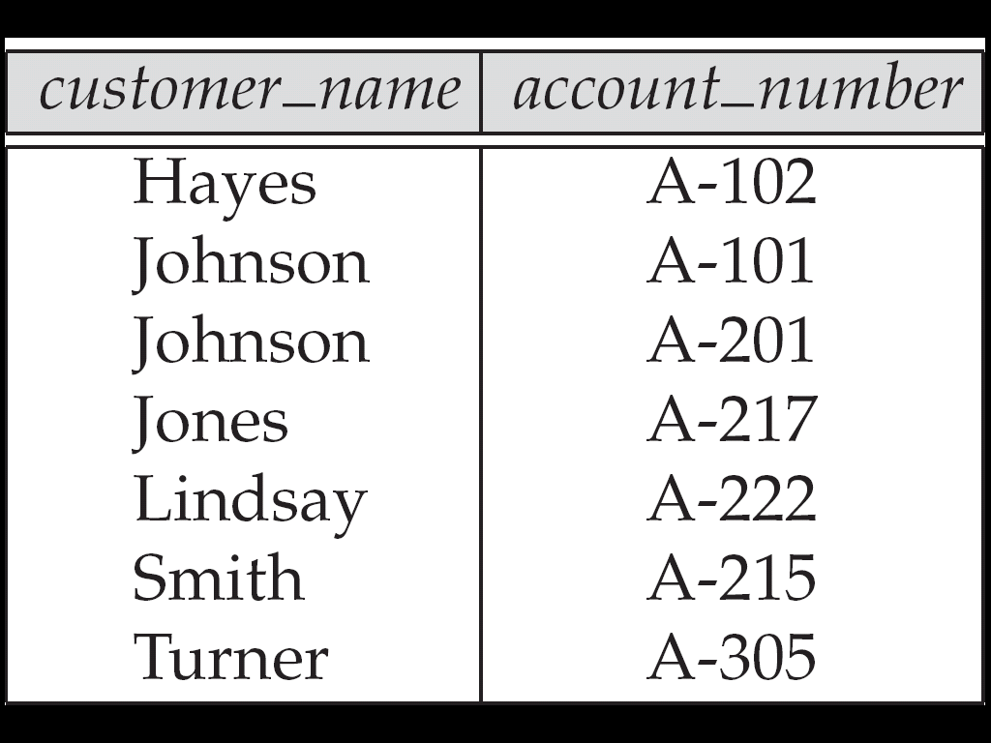
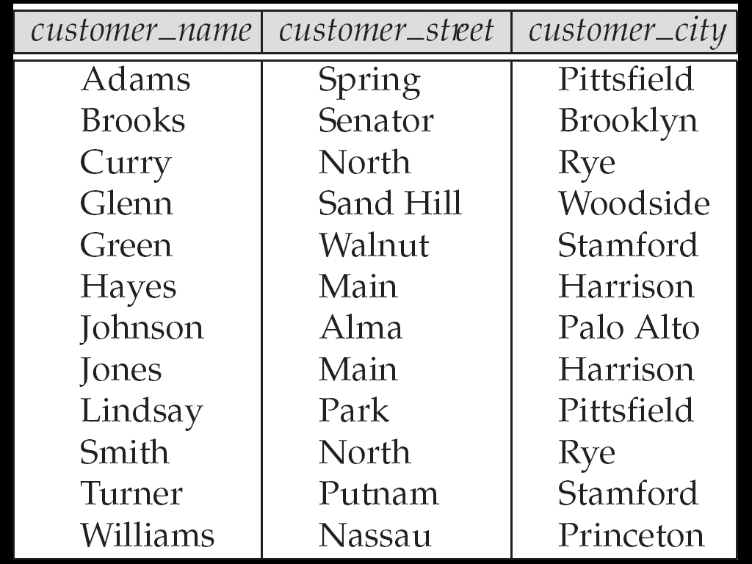
关系型数据库的结构
在逻辑层面上，关系数据库是一个被称为关系的二维表的集合。
关系代表
一个实体集或
一套关系
一个关系中的一个行
代表一个实体
或一种关系

Slide 5
基本结构
关系中的每一行都可以被称为元组
关系中的每一列都有一个名称，关系中被命名的列被称为属性
每个属性所允许的值的集合被称为属性的域。

Slide 6
基本结构
Cont.
属性值（通常）被要求是原子性的；也就是说，不可分割的
一个属性上的元组的值可以是
一个账户号码，但不能是一组账户号码
特殊值null是每个域的成员

Slide 7
例子
有3个属性 customer_name, customer_street, customer_city
D1:所有可能的客户名称的集合
D2：所有可能的客户街道的集合
D3：所有可能的客户城市的集合
关系客户是一个子集。
D1×D2×D3
关系客户
元组

Slide 8
关系
笛卡尔产品
形式上，给定集合D₁ , D₂ , ....D_{n} 一个关系r是以下的一个子集 D₁ x D₂ x ... x D_{n} 因此，一个关系是一个由n个图元组成的集合（a₁ , a₂ , ..., a_{n} ），其中每个a_{i} D_{i}

Slide 9
例子
customer_name = {Jones, Smith, Curry, Lindsay, ...}
customer_street = {Main, North, Park, ...}。
customer_city = {Harrison, Rye, Pittsfield, ...}
那么关系r
客户名称 客户街道 客户城市
琼斯主哈里森 史密斯-北黑麦 库里-北黑麦 林赛公园 皮茨菲尔德
是一个关于
客户名称 x 客户街道 x 客户城市

Slide 10

元组变量
元组变量
是一个变量，代表着一个元组
其领域是一个特定关系的所有图元的集合
例子
t是一个变量，指的是账户中的一个元组。
t[账户号码]=
A-305
A-102
t[branch_name]=
佩里里奇
圆山
t[余额]=
350
400

Slide 11
关系模式
A₁ , A₂ , ..., A_{n} 是属性名称。
R = (A₁ , A₂ , ..., A_{n} ) 是一个关系模式。
customer_schema = (customer_name, customer_street, customer_city)
r(R)表示关系模式R上的一个关系r
customer (customer_schema)
一个关系的当前值（关系实例）是由一个表指定的

Slide 12
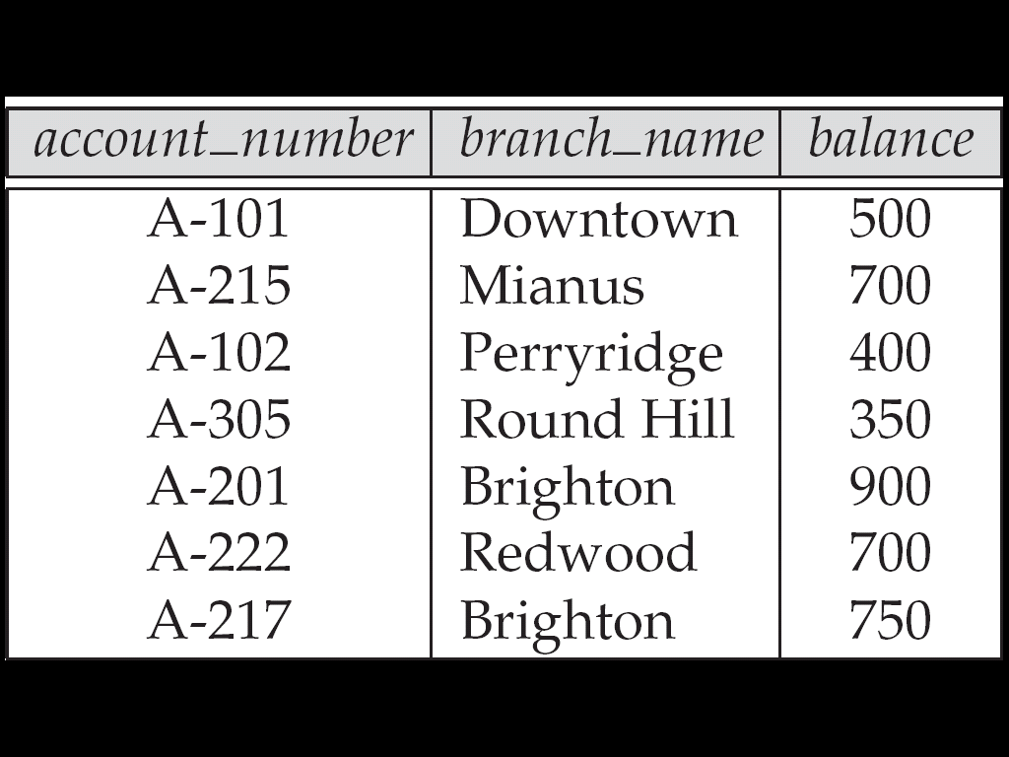
关系是无序的
图元的顺序是不相关的（图元可以以任意的顺序存储）。
例子
带有无序图元的账户关系

Slide 13
关系型数据库
一个数据库由多种关系组成
关于一个企业的信息被分解成几个部分，每个关系都存储着信息的一个部分
例子
帐户：存储有关帐户的信息
储户：存储关于哪个客户拥有哪个账户的信息
customer : 存储有关客户的信息

Slide 14
关系型数据库
Cont.
将所有信息存储为一个单一的关系
信息的重复性
对空值的需求
规范化理论（第7章）涉及如何设计关系模式的问题
bank(account_number, balance, customer_name, ....)
结果是
如果两个客户拥有一个账户（什么会被重复？）
代表一个没有账户的客户

Slide 15
账户关系

Slide 16

客户关系

Slide 17

储户关系

Slide 18
钥匙
K是一个属性集，让K R
如果K的值足以识别每个可能的关系r(R)的唯一元组，那么K就是R的超级键。
我们所说的 "可能的r "是指可能存在于我们所建模的企业中的关系r。

Slide 19
例子
如果没有两个客户可能有相同的名字，{customer_name, customer_street}和{customer_name}都是客户的超键。

Slide 20
钥匙
Cont.
如果K是最小的，那么超级钥匙K就是一个候选钥匙
最小意味着没有一个子集是超级钥匙
例子
{customer_name}是customer的一个候选键，因为它是一个超级键，而且它的任何子集都不是超级键。

Slide 21
钥匙
Cont.
主键：选择作为识别关系中图元的主要手段的候选键。
应该选择一个属性，其值从不或很少变化。
例子
电子邮件地址是唯一的，但可能会改变。
不适合用于主键

Slide 22
外来钥匙
一个关系r1可能有一个属性，对应于另一个关系r2的主键。 这个属性被称为外键
r1是引用关系
r2是被参考的关系
例子
depositor的customer_name和account_number属性分别是customer和account的外键。 depositor是引用关系，customer和account是被引用关系。

Slide 23

例子
参照关系
参照关系
主键
外键，对应于关系帐户的主键。
外键，对应于客户关系的主键。
引用关系

Slide 24
引用约束
只有在被引用关系的主键属性中出现的值才能出现在引用关系的外键属性中。
是一个子集的...

Slide 25
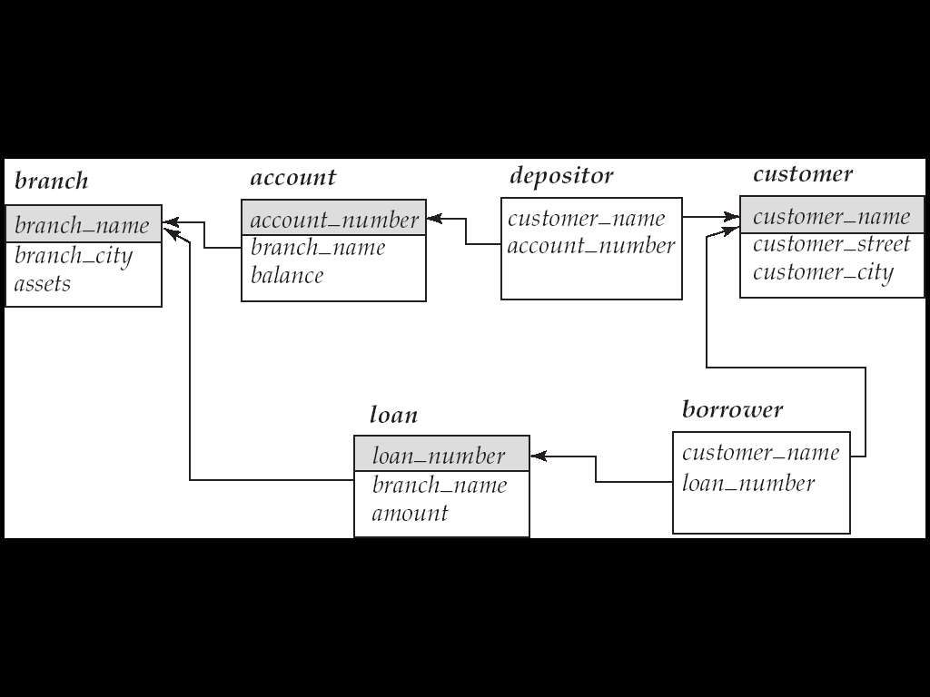
模式图

Slide 26
查询语言
用户向数据库请求信息的语言。
语言的类别
程序性的
非程序性的，或声明性的
"纯 "语言。
关系代数
元组关系计算
领域关系计算
构成人们使用的查询语言的基本基础
程序性的
非程序性的

Slide 27
关系代数
由一组运算符组成，将一个或两个关系作为输入，产生一个新的关系作为结果。
六个基本操作者
选择。
项目。
联盟。
设置差异。-
笛卡尔积: x
重新命名。

Slide 28
选择操作
选择满足给定原则的图元
例子
关系r
_{A=B ^ D > 5} (r)
A
B
C
D
A
B
C
D
1
5
12
23
7
7
3
10
1
23
7
10

Slide 29
选择操作
Cont.
符号：_{p} (r)
定义为：。
选择谓语
_{p} (r) = {t | t r和p(t)}
其中p是命题微积分中的一个公式，包括由...连接的术语。(and), (or), (not)，每个词都是以下之一。
<属性>操作<属性>或<常数>。
其中op是以下之一：=, , > , . <。

Slide 30
例子
查找所有年龄在20岁以下的学生的基本信息。
_{Sage < 20} (学生)_{4 < 20} (学生)
スーパー
命名
塞克斯
圣人
秘书部
95001
李勇
男
20
CS
95002
刘晨
女
19
基础设施
95003
王敏
女
18
马云
95004
张立
男
19
基础设施
95002
刘晨
女
19
基础设施
95003
王敏
女
18
马云
95004
张立
男
19
基础设施

Slide 31
项目运作
一个单项操作，挑选某些列
例子
关系r
_{A,C} (r)
A
B
C
A
C
A
C
10
20
30
40
1
1
1
2
1
1
1
2
1
1
2

Slide 32
项目运作
Cont.
记号。
结果被定义为通过擦除未列出的列而得到的k列的关系
从结果中删除重复的行，因为关系是集合。
属性名称

Slide 33
例子
查找所有学生的姓名和部门
_{姓氏,专业}(学生)或_{2,5} (学生)
スーパー
命名
塞克斯
圣人
秘书部
命名
秘书部
95001
李勇
男
20
CS
李勇
CS
95002
刘晨
女
19
基础设施
刘晨
基础设施
95003
95004
王敏
女
18
马云
王敏
马云
张立
男
19
基础设施
张立
基础设施

Slide 34
联盟运作
类似于设置联合操作
例子
r
s
r s
A
B
A
B
A
B
1
2
1
2
3
1
2
1
3

Slide 35
联盟运作
符号：R S
定义为：。
r s = {t | t r 或 t s}
为使r s有效。
1.R、S必须具有相同的 arity（相同数量的属性）。
2.属性域必须是兼容的
r的第二列处理的是与s的第二列相同的价值类型。

Slide 36
设置差分操作
类似于集差操作
例子
r
s
r - s
A
B
A
B
A
B
1
2
1
2
3
1
1

Slide 37
设置差分操作
符号r - s
定义为：。
在兼容的关系之间必须采取设置差异。
r和s必须具有相同的算数
r和s的属性域必须是兼容的
r - s = {t | t r 和 ts }

Slide 38
笛卡尔-乘法运算
将一个关系中的每个元组与另一个关系中的每个元组配对。
r x s
例子
s
A
B
C
D
E
r
C
D
E
1
1
1
1
2
2
2
2
10
10
20
10
10
10
20
10
a
a
b
b
a
a
b
b
A
B
10
10
20
10
a
a
b
b
1
2

Slide 39
笛卡尔-乘法运算
符号r x s
定义为：。
假设r(R)和s(S)的属性是不相交的。(也就是说，R S = )。
如果r(R)和s(S)的属性不是不相交的，那么必须使用重命名。
r x s = {t q | t r 和 q s}。

Slide 40
业务的组成
能够使用多种操作建立表达式
例子
A
B
C
D
E
_{A=C} (r x s)
1
1
1
1
2
2
2
2
10
10
20
10
10
10
20
10
a
a
b
b
a
a
b
b
A
B
C
D
E
r x s
1
2
2
10
10
20
a
a
b

Slide 41
例子
找到所有在银行有账户的客户的名字，以及账户号码和余额。
customer_name, account.account_number, balance
account.account_number=customer.accoont_number
(
账户 × 客户
(
)
)

Slide 42
重命名操作
允许我们对关系代数表达式的结果进行命名，因此也允许我们对其进行引用。
允许我们用一个以上的名字来指代一个关系
_{x} (E)
返回名为X的表达式E
返回表达式E的结果，名称为X，属性重命名为A1 , A2 , ...., An。

Slide 43
例子
查找与史密斯住在同一城市的所有客户的名字
_{客户.customer_name}
(
_{customer.customer_city =}
_{诚信为本。}
_{?.cutomer._city}
(
顾客×
(customer× _{smith_infor}
_{customer_name="smith"} (客户)
)
)
(
)

Slide 44
银行业务实例
分支机构（分支名称，分支城市，资产）。
customer (customer_name, customer_street, customer_city)
帐户（帐户号码，分行名称，余额）。
贷款（贷款号码，分行名称，金额）。
储户 (customer_name, account_number)
借款人 (customer_name, loan_number)

Slide 45
查询实例
查找所有超过1200美元的贷款
找到每笔金额大于1200美元的贷款的贷款号码
找到所有在银行有贷款、账户或两者都有的客户的名字。
_{金额 > 1200} （贷款）
_{loan_number} (_{金额> 1200} (贷款))
_{customer_name} (借款人)
_{客户名称}（存款人）

Slide 46
查询实例
Cont.
查找在Perryridge分行有贷款的所有客户的名字
查找所有在Perryridge分行有贷款但没有在任何银行分行有账户的客户的名字
_{customer_name} (_{branch_name="Perryridge")”}
(borrower.loan_number = loan.loan_number(borrower x loan)))
_{customer_name} (_{branch_name = "Perryridge"}
(borrower.loan_number = loan.loan_number(borrower x loan))) - _{customer_name}(depositor)

Slide 47
查询实例
Cont.
查找在Perryridge分行有贷款的所有客户的名字
查询1 _{customer_name} (_{branch_name = "Perryridge"} ( borrower.loan_number = loan.loan_number (borrower x loan))
查询2
_{customer_name}(loan.loan_number = borrower.loan_number ((_{branch_name = "Perryridge”} (loan)) x borrower) )

Slide 48
查询实例
Cont.
找到最大的账户余额
战略。
找到那些不是最大的余额
将账户关系重命名为d，以便我们可以将每个账户余额与所有其他账户进行比较。
使用集差来找到那些在前面步骤中没有找到的账户余额。
询问的内容是。
_{balance}(account) - _{account.balance}
(_{account.balance < d.balance} (account x ρ_{d} (account)))

Slide 49
额外业务
我们定义了一些额外的操作，这些操作并没有给关系代数增加任何力量，但可以简化常见的查询。
集合相交
自然加入
部门
任务

Slide 50
设定-反转操作
符号：R S
定义为：。
假设。
r, s具有相同的算数
r和s的属性是兼容的
注：R S = R - (R - S)
r s = { t | t r 和 t s }

Slide 51
例子
r
s
r s
A B
A B
A B
1
2
1
2
3
2

Slide 52
自然连接操作
符号：R S
让r和s分别是模式R和S上的关系。 那么，r s是模式R S上的一个关系，其获得方式如下。
考虑每一对tuples t_{r} from r and t_{s} from s.
如果t_{r} 和t_{s} 在R S的每个属性上都有相同的值，则在结果中添加一个元组t

Slide 53
例子
Natual-Join通过以下方式连接两个关系。
将同名的属性等同起来
并投射出每对等价属性的一个副本。
r
A
B
C
D
1
2
4
1
2
a
a
b
a
b
r s
A
B
C
D
E
1
1
1
1
2
a
a
a
a
b
B
D
E
s
1
3
1
2
3
a
a
a
b
b

Slide 54
部门运作
r s
记号。
让r和s分别是模式R和S上的关系，其中R = (A₁ , ..., A_{m} , B₁ , ..., B_{n} ) S = (B₁ , ..., B_{n} )
r s的结果是一个关于模式的关系
r - s = (a₁ , ..., a_{m} )
r s = { t | t_{R-S} (r) u s ( tu r ) }
其中tu指的是将tu和u串联起来，产生一个单一的元组

Slide 55
例子
r
A
B
1
2
3
1
1
1
3
4
6
1
2
s
r÷s
B
A
1
2

Slide 56
例子
r
A
B
C
D
E
s
r÷s
a
a
a
a
a
a
a
a
a
a
b
a
b
a
b
b
1
1
1
1
3
1
1
1
D
E
A
B
C
a
b
1
1
a
a

Slide 57
部门运作
Cont.
以基本代数操作为例的定义 设r(R)和s(S)是关系，并设S R r s =
_{R-S} (r ) -_{R-S} ( (_{R-S} (r ) x s ) -_{R-S,S} (r )) 要看到为什么
_{R-S,S} (r)只是对r的属性进行重新排序
_{R-S} (_{R-S} (r ) x s ) -_{R-S,S} (r) ) 给出了那些tuples t在 _{R-S} (r )，这样对于一些元组u s，tu r

Slide 58
指派操作
赋值操作（）为表达复杂的查询提供了一种方便的方式。
将查询写成一个连续的程序，其中包括
一系列的任务
后面是一个表达式，其值将作为查询结果显示。
赋值必须总是在一个临时关系变量上进行。

Slide 59
指派操作
Cont.
例子
把r s写成
Temp1 _{R-S} (r ) temp2_{R-S} ( (temp1 x s ) - _{R-S,S} (r )) 结果 = temp1 - temp2
右边的结果被分配到左边的关系变量中。
可以在随后的表达中使用变量

Slide 60
查询实例
找到所有在银行有贷款和账户的客户的名字
_{客户名称}(借款人) _{客户名称}(存款人)
找到所有在银行有贷款的客户的名字和贷款金额
_{客户名称，贷款号码，金额}（借款人贷款）。

Slide 61
查询实例
Cont.
找到所有至少在 "市中心 "和 "上城 "分行有账户的客户。
查询1
_{customer_name} (_{branch_name = "Downtown”} ( depositor account ))_{customer_name} (_{branch_name = "Uptown”} ( depositor account ))
查询2
_{customer_name, branch_name} (存款人账户) _{temp(branch_name)} ({("Downtown"), ( "Uptown" )})

Slide 62
查询实例
Cont.
查找所有在布鲁克林市所有分行有账户的客户
_{customer_name, branch_name} (存款人账户) _{branch_name} (_{branch_city = "Brooklyn"} (分公司))

Slide 63
扩展业务
广义投影 (Generalized Projection)
汇总功能
外层连接

Slide 64
广义投射
通过允许在投射列表中使用算术函数来扩展投射操作
E是任何关系代数表达式
F₁ , F₂ , ..., F_{n} 中的每一个都是涉及E的模式中的常数和属性的算术表达。

Slide 65
广义投射
例子
给定关系
credit_info(customer_name, limit, credit_balance)。
找到每个人可以多花多少钱。
customer_name, limit– credit_balance (credit_info)

Slide 66
汇总功能
聚合函数接收一个值的集合并返回一个单一的值作为结果
avg: 平均值 min: 最小值 max: 最大值 sum：值的总和 count：数值的数量

Slide 67
集合作业
关系代数中的聚合操作
例子
A
B
C
g_{sum(c)} (r)
7
7
3
10
r
sum(c )
27

Slide 68
集合作业
关系E
分组
G1, G2, ..., Gn
F1(A1), F2(A2), ..., Fn(An)

Slide 69
例子
分支机构_名称
帐户号码
平衡
佩里里奇
佩里里奇
布赖顿
布赖顿
红木
A-102
A-201
A-217
A-215
A-222
400
900
750
750
700
_{branch_name} g_{sum( balance)} (account)
分支机构_名称
sum(balance)
佩里里奇
布赖顿
红木
1300
1500
700

Slide 70
集合作业
Cont.
聚合的结果没有名称
可以使用重命名操作来给它一个名字
为方便起见，我们允许将重命名作为聚合操作的一部分
_{branch_name} g_{sum( balance)} (account)
_{branch_name} g_{sum( balance) as sum-balance} (account)

Slide 71
外层连接
连接操作的扩展，避免了信息的丢失
计算连接，然后将一个关系中与另一个关系中的图元不匹配的图元添加到连接的结果中。
使用空值。
null表示数值未知或不存在。
根据定义，所有涉及空的比较都是假的（大致上说）。

Slide 72
例子
关系贷款
贷款号码
分支机构_名称
数量
L-170
L-230
L-260
市区
红木
佩里里奇
3000
4000
1700
关系借款人
客户名称
贷款号码
琼斯
史密斯
海耶斯
L-170
L-230
L-155

Slide 73
例子
加盟
借款人
贷款号码
分支机构_名称
数量
客户名称
L-170
L-230
市区
红木
3000
4000
琼斯
史密斯
左外联接
借款人
贷款号码
分支机构_名称
数量
客户名称
L-170
L-230
L-260
市区
红木
佩里里奇
3000
4000
1700
琼斯
史密斯
无

Slide 74
例子
右外联接
借款人
贷款号码
分支机构_名称
数量
客户名称
L-170
L-230
L-155
市区
红木
无
3000
4000
无
琼斯
史密斯
海耶斯
完全外联
借款人
贷款号码
分支机构_名称
数量
客户名称
L-170
L-230
L-260
L-155
市区
红木
佩里里奇
无
3000
4000
1700
无
琼斯
史密斯
无
海耶斯

Slide 75
空值
图元的某些属性可能有一个空值，用null表示。
null表示一个未知的值或者一个值不存在。
任何涉及null的算术表达式的结果都是null
聚合函数可以简单地忽略空值（如SQL中）。

Slide 76
空值
Cont.
对于重复的消除和分组，空值与其他值一样被处理，两个空值被认为是相同的。
与空值的比较会返回特殊的真值：未知值
如果选择谓词的结果评估为未知，则被视为错误。

Slide 77
空值
Cont.
使用真值未知的三值逻辑。
或：（未知或真）=真。 (未知或假)=未知 (未知数或未知数)=未知数
和：（真和未知）=未知。 (假的和未知的)=假的。 (未知数和未知数)=未知数
不：（不知道）=不知道
在SQL中，如果谓词P评估为未知，则 "P是未知的 "评估为真。

Slide 78
数据库的修改
数据库的内容可以通过以下操作进行修改。
删减
插入
更新
所有这些操作都用赋值运算符表示

Slide 79
删减
删除请求的表达方式与查询类似，只不过不是向用户显示图元，而是将所选图元从数据库中删除。
只能删除整个图组；不能只删除特定属性上的值
在关系代数中，删除的表达方式是：。
r r - E
其中r是一个关系，E是一个关系代数查询。

Slide 80
例子
删除Perryridge分行的所有账户记录
account 帐户 - _{branch_name = "Perryridge"} (帐户 )
删除所有金额在0到50之间的贷款记录
贷款贷款--_{金额0和金额50}（贷款）。

Slide 81
例子
删除位于尼德姆的分支机构的所有账户。
r _{1 branch_city = "Needham"} (账户分支)
r_{2 帐户号码, 分行名称，余额} (r₁ )
r3 customer_name, account_number (r₂ depositor)
帐户 帐户 - R₂
储户 储户 - R₃

Slide 82
插入
要向一个关系中插入数据，我们可以选择。
指定一个要插入的元组
写一个查询，其结果是要插入的一组图元。
在关系代数中，插入的表达方式是。
r r E
其中r是一个关系，E是一个关系代数表达式
一个元组的插入是通过让E是一个包含一个元组的常数关系来表达的。

Slide 83
例子
在数据库中插入信息，指明Smith在Perryridge分行的A-973账户中有1200美元。
帐号 {("A-973", "Perryridge", 1200)}
存户 存户 {("Smith", "A-973")}
为Perryridge分行的所有贷款客户提供一个200美元的储蓄账户，作为礼物。 让贷款号码作为新储蓄账户的账号。
r₁ (_{branch_name = "Perryridge"} (借款人贷款))
帐户 _{贷款号码, 分行名称, 200} (r₁ )
存款人 存款人 _{customer_name, loan_number} (r₁ )

Slide 84
更新
一个改变元组中一个值的机制，而不对元组中的所有值收费
使用广义的投影算子来完成这项任务
每个F_{i} ，要么是
r的Ith 属性，如果Ith 属性未被更新，或者。
如果属性要被更新 F_{i} 是一个表达式，只涉及常数和r的属性，它给出了属性的新值

Slide 85
例子
向所有账户支付5%的利息
帐户 _{帐户号码, 分行名称, 余额* 1.05} （帐户）
向所有余额超过10,000美元的账户支付6%的利息，向所有其他账户支付5%的利息
帐户 _{帐户号码, 分行名称, 余额* 1.06} (_{BAL > 10000} ( 帐户 ))帐户_{号码, 分行名称, 余额* 1.05} (_{BAL ≤ 10000} ( 帐户 ))

Slide 86
结论

Slide 87
有问题吗？

Slide 88
第二章结束

